Slide 1
虚拟机
引入虚拟机的原因： P287
单用户计算机：一个操作系统
Java虚拟机：.java___.class___虚拟机解释执行。提供标准的软件接口。
（操作）系统虚拟机：P288 多操作系统

Slide 2
虚拟存储

Slide 3
计算机的五大经典部件
Processor
Devices
Control
Memory
Input
Datapath
Output
控制器
运算器
存储器
输入
输出
Cache
Main Memory
Secondary Memory
(Disk)

Slide 4
存储器层次结构
Processor
L1$ <
L2$ <
MM <
SM 子集
4-8 bytes (word)
离处理器越远越慢
L1$
8-32 bytes (block)
L2$
1 to 4 blocks
Main Memory
1,024+ bytes (disk sector = page)
Secondary Memory
存储容量

Slide 5
各层次的管理
registers ↔ memory
编译器 (程序)
cache ↔ main memory
硬件（专门的cache控制器）
main memory ↔ disks
操作系统（页面调动）
虚实地址转换由硬件辅助 (TLB 快表)
若存储文件则由程序员控制
虚拟存储

Slide 6
虚拟存储器
虚拟存储引入目的：
多道程序（有效安全地）共享主存
构造一个空间非常大的主存
多道程序共享主存
每道程序有自己的虚地址空间，存储它自己最常用的代码和数据（局部性原理）
与其他程序隔离，只对划分给它的那部分主存读写（保护）

Slide 7
术语
页
缺页
虚拟存储器设计原则：
页的大小（先看分页原理）
虚拟存储缺页代价十分巨大：全相联 P292
软件处理缺页
写回机制

Slide 8
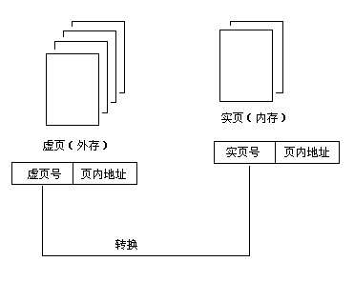
2）页表是存储管理软件根据主存运行情况自动建立的
在主存中分配固定区域存放页表
每个程序都有一张页表。
页表中的每一行记录（无虚页号）、有效（装入）位和实页号等
虚拟存储的结构
页式虚拟存储器
(1) 分页原理
1）Cpu访存时，给出的是虚地址。必须查找“虚页号”——“实页号”对照表，即（内）页表，确定该虚页是否已装入主存
3）页表存于主存中，访存时要先查页表，增加了访存次数。
为了提高速度，增加快表（小，存放最活跃页。原页表称为慢表）。比慢表多虚页号一项。

Slide 9
(2)虚地址到实地址(主存地址，物理地址)变换过程
1）操作系统加载要激活的进程的页表基址寄存器，
2）查找页表基址寄存器（存放每道程序对应的一个页表初始地址）和虚页号相加成为页表索引地址，
3）根据这个索引地址可读到一个页表信息字，然后检测页表信息字中有效位的状态 。
P293 进程 操作系统负责加载页表寄存器，更新页表

Slide 10
(2)虚地址到实地址(主存地址，物理地址)变换过程
4）若有效位为“1”，表示该页已在主存中
5）将对应的实页号与虚地址中的页内地址相拼接就得到完整的实地址
6）若有效位为“0”，表示该页面不在主存中，于是要启动操作系统，把该页从辅存中调到主存后再供CPU使用。（缺页）

Slide 11
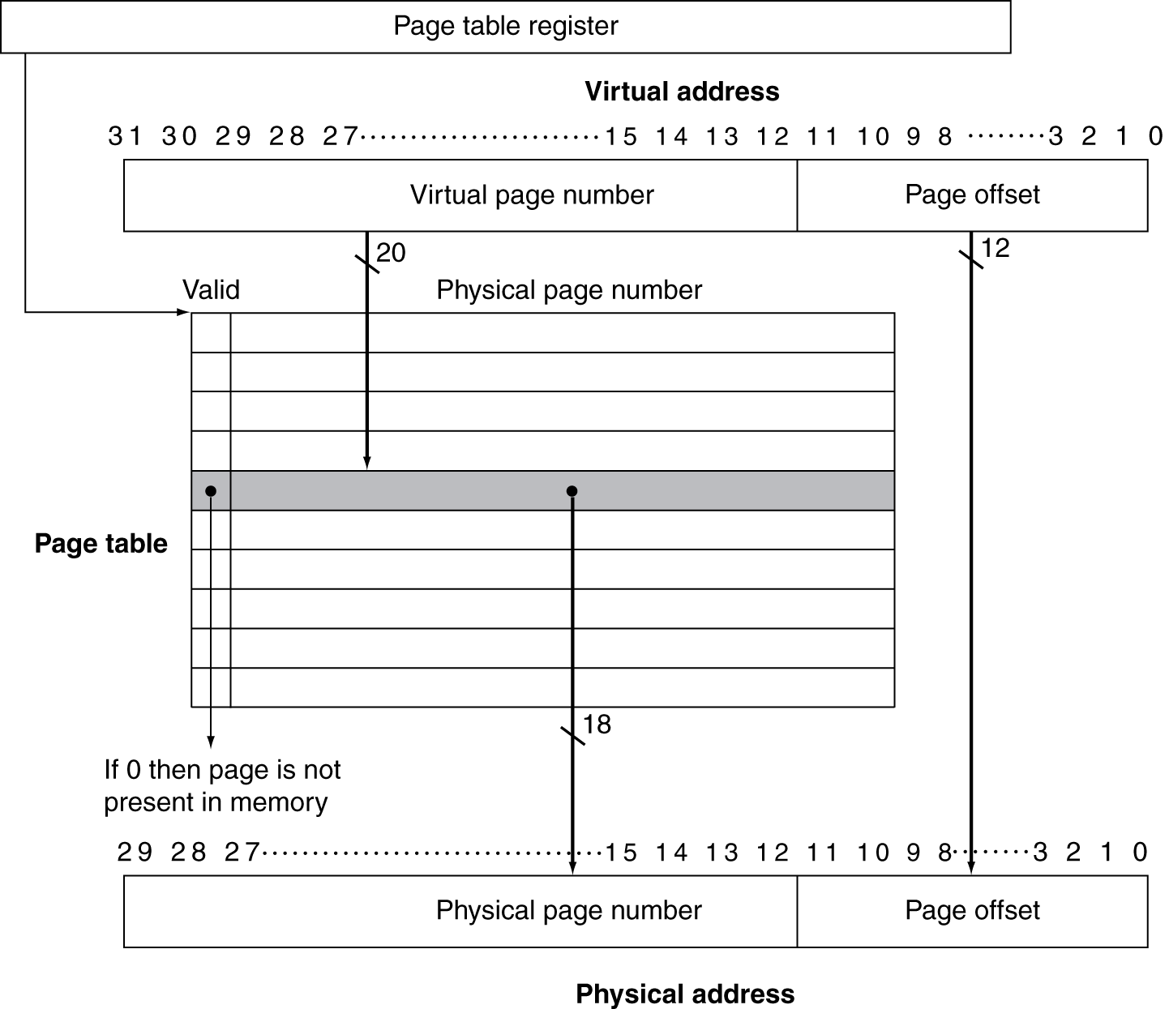
例：P294 图5-27
32位地址
字节编址
页大小：4KiB = 2¹²B
实地址空间：2³⁰
虚地址空间：2³²
虚页数=2^{32/}2¹²
实页数=2^{30/}2¹²
页表大小=(1+30-12)*2²⁰

Slide 12
缺页
若发生缺页，操作系统将获得控制权，并将所缺的页从低级的存储层次（磁盘）调入主存。
在虚拟存储中，计算机必须保存虚拟地址空间的每一页在磁盘上的位置（外页表，逻辑上和内页表在一起，物理上分开 因为所有页磁盘地址都需保留 P295）。
操作系统创建进程时，通常在磁盘上为该进程的每个虚页创建存储空间。

Slide 13
Virtual page #
Offset
存放磁盘地址：
Physical page #
Offset
Physical page
base addr
V
1
1
1
1
1
1
0
1
0
1
0
Page table register
Main memory
Page Table
(in main memory)
Disk storage

Slide 14
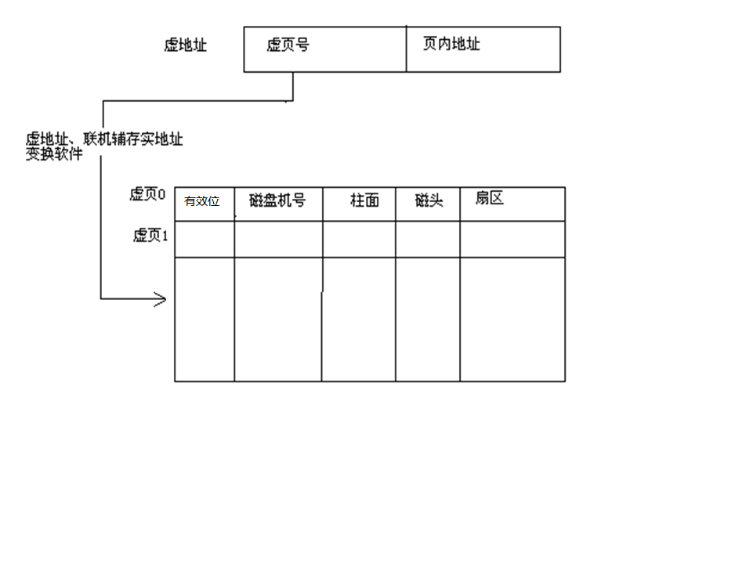
外页表

Slide 15
引用位、重写位
完全准确地LRU替换策略太复杂
增加引用位，某页被访问则置位，操作系统定期清零，再重新记录。当需要替换主存中的页时，操作系统很容易知道最近哪些页未被访问过（为0的那些页）
重写位（脏数据位）：发生过写操作的主存页置位。被替换出去时，写回磁盘。

Slide 16
快表（TLB）
页表存放在主存中，所以，程序一次访存需不缺页时两次：查表获得物理地址，访存获得数据。
为了加快，用cache（SRAM）实现一个快表。
快表需要标记域（用虚页做标记域）

Slide 17
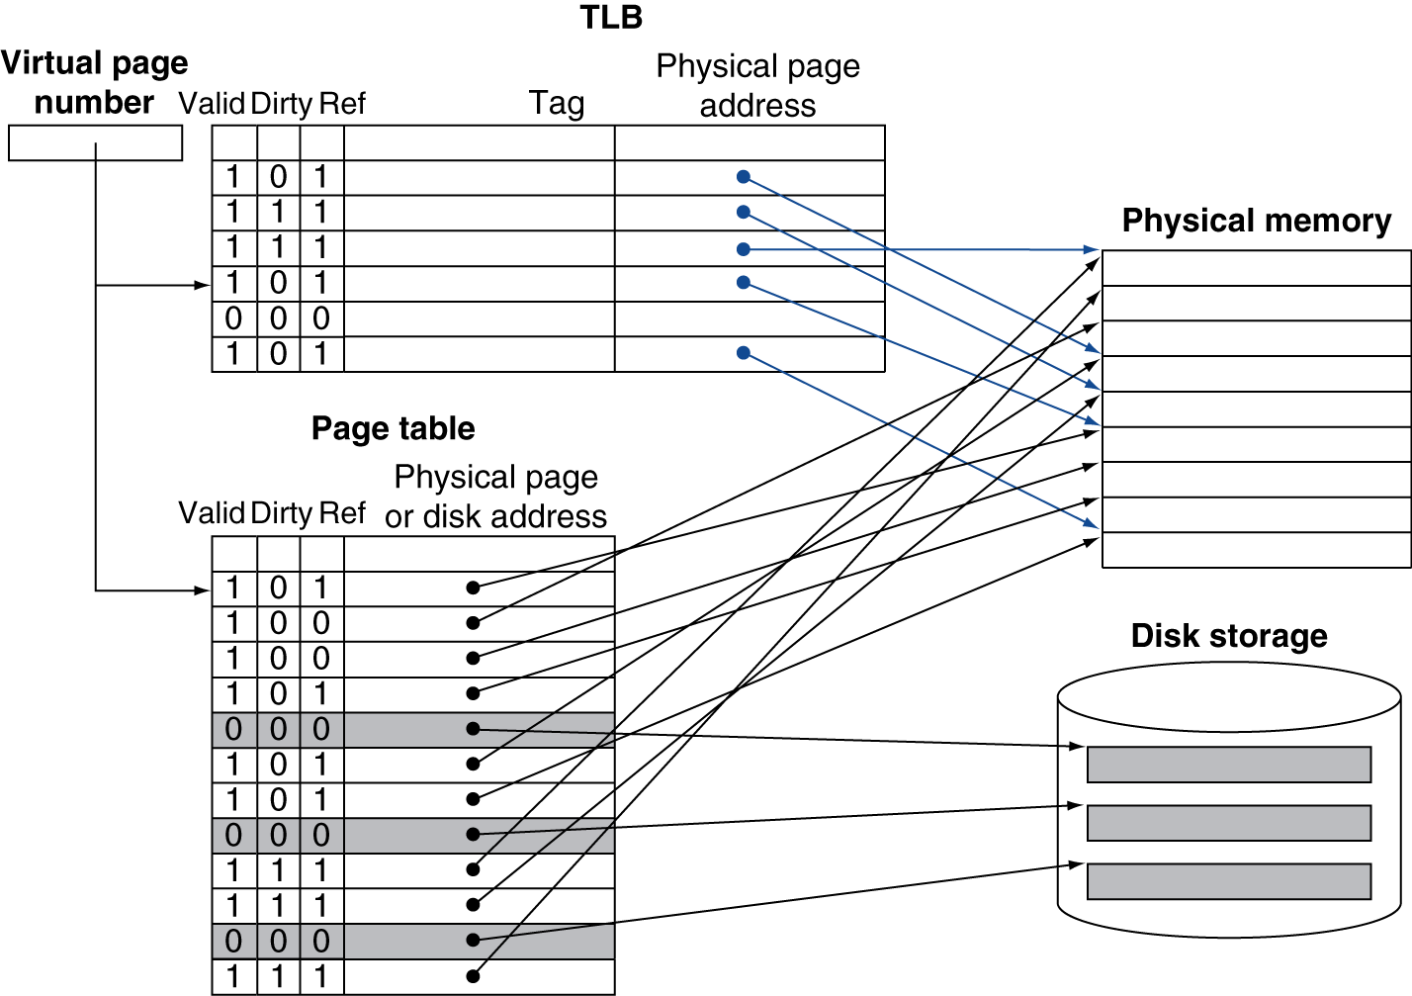
1）查快表
2）命中，求出实地址访存。
3）缺失
4）查页表，命中，将表中变换装载到TLB，同时访存
5）若查页表不命中，则是真正的缺页，操作系统进行缺页处理。

Slide 18
集成虚拟存储、TLB和cache
¼ t
hit
¾ t
VA
PA
miss
TLB
Lookup
Cache
Main
Memory
CPU
miss
hit
Trans-
lation
data
物理寻址cache

Slide 19
集成虚拟存储、TLB和cache
TLB | Page Table | Cache | 可能么? 何种情况下?
Hit | Hit | Hit
Hit | Hit | Miss
Miss | Hit | Hit
Miss | Hit | Miss
Miss | Miss | Miss
Hit | Miss | Miss/ Hit
Miss | Miss | Hit
Yes – 找到所要的
Yes – 此时，页表并未查找，因为TLB命中。
数据在主存中。
Yes – TLB miss, PA 在页表中
Yes – TLB miss, PA 在页表中，但数据不在
cache中
Yes – 缺页
不可能 – 若也不在主存中，TLB中不会有转换
信息
不可能 – 数据不在主存中，则也不会在
cache中（数据只在相邻层次间拷贝）

Slide 20
虚拟寻址cache
VA
Trans-
lation
PA
Main
Memory
CPU
Cache
hit
data
仅仅在cache缺失时，采用到TLB以便 获得物理地址，从主存调相应的块到cache。
当两个程序共享页时，同一实页在两程序中会有不同虚页号，则在cache中有两个副本，在TLB中也有两个对应项。所以，一致性问题较复杂。

Slide 21
段式虚拟存储P308
2. 段式虚拟存储器
分段原理：
段是利用程序的模块化性质，按照程序的逻辑结构将其划分成的多个相对独立的部分。例如，过程、函数子程序、数据表、阵列等。
段式虚拟存储器一般用段表来指明各段在主存中的位置
装入位为“1”，表示该段已调入主存；装入位为“0”，则表示该段不在主存中。

Slide 22
1）编程使用的虚地址包含两部分：高位是段号，低位是段内地址。
(2) 地址变换
2）访问段表对应行的地址 =段号+段表的起始地址
4）若已调入主存，从段表读出该段在主存中的起始地址，与段内地址(偏移量)相加，得到对应的主存实地址。
3）根据段表内装入位判断该段是否已调入主存。

Slide 23
(3)段式虚拟存储的优缺点：
由于段的分界与程序的自然分界相对应，所以具有逻辑独立性，易于程序的编译、管理、修改和保护，也便于多道程序共享。
但是，因为段的长度参差不齐，起点和终点不定，给主存空间分配带来了麻烦，容易在段间留下不能利用的零头，造成存储空间的浪费。
3. 段页式虚拟存储器
将程序按其逻辑结构分段，每段再划分为若干大小相等的页；主存空间也划分为若干同样大小的页。
虚存和实存之间以页为基本传送单位，每个程序对应一个段表，每段对应一个页表。

Slide 24
CPU访问时：虚地址包含段号、段内页号、页内地址三部分。
段表起始地址与段号合成，得到段表地址；
然后从段表中取出该段的页表起始地址，与段内页号合成，得到页表地址；
最后从页表中取出实页号，与页内地址拼接形成主存实地址。
段页式存储器综合了前两种结构的优点，但要经过两级查表才能完成地址转换，时间开销要多些。

Slide 25
作业
5.11.1 5.11.2

